Slide 1
КОМИ НАЦИОНАЛЬНАЯ ОДЕЖДА
(ИТОГОВОЕ МЕРОПРИЯТИЕ ПО ПРОГРАММЕ «ДЕТЯМ О РЕСПУБЛИКЕ КОМИ.
ТЕМА «НАЦИОНАЛЬНАЯ ОДЕЖДА»
(СТАРШАЯ ГРУППА, 5 -6 ЛЕТ)
Авторы – разработчики:
Осламенко Екатерина Петровна
Кетова Татьяна Геннадьевна
МАДОУ № 51 «Детский сад общеразвивающего вида»
Сыктывкар
2023

Slide 2
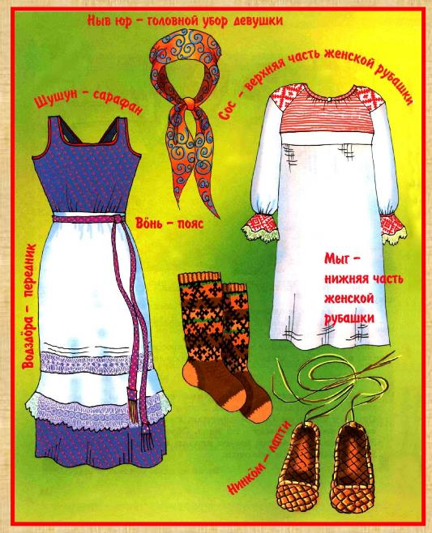
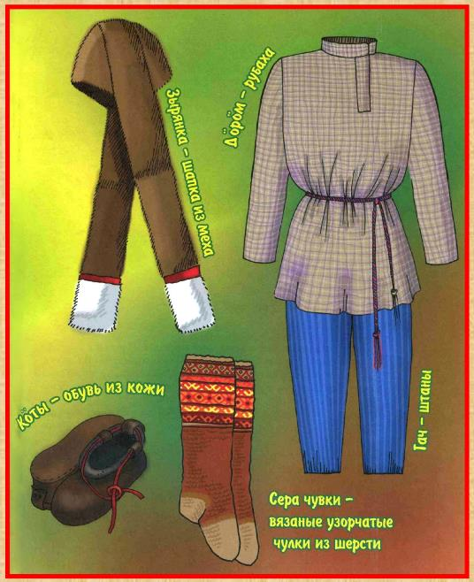
Рассмотрите женский и мужской костюм. Из каких предметов одежды они состояли?

Slide 3
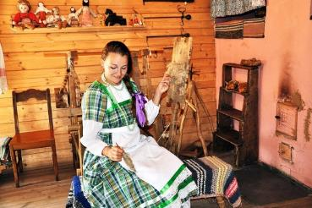
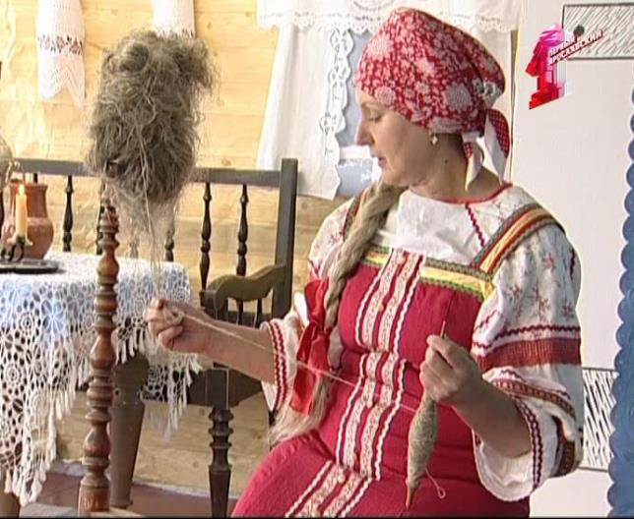
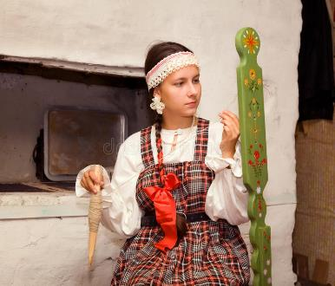
Кто в семье ткал, прял, шил одежду? Какие нитки получались из кудели? (льняные, шерстяные)

Slide 4
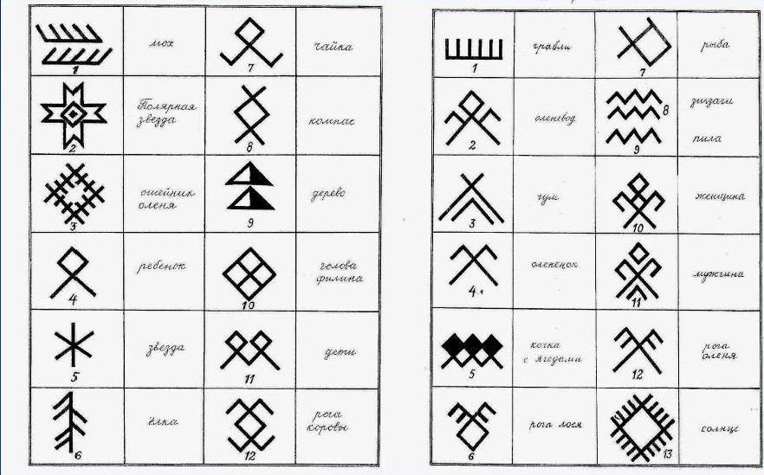
Одежду всегда украшали орнаментом. Найдите знакомые элементы коми национального орнамента

Slide 5
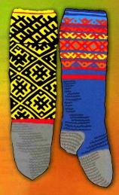
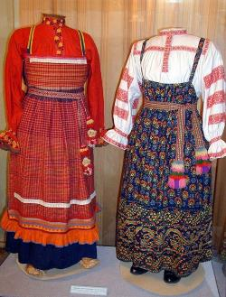
Послушайте загадки и найдите правильные ответы
Ты иди туда, а я сюда, сойдемся на пупковой горе
Эта загадка легка,
Длинный братишка носка
Я — матрешка расписная! На мне не шубка, не кафтан, Одета я зимой и летом. В красивый яркий
Дуйся, не дуйся,
Через голову суйся,
попляши день деньской,
а потом на покой.

Slide 6
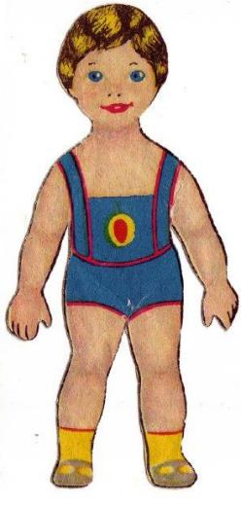
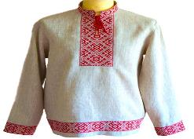
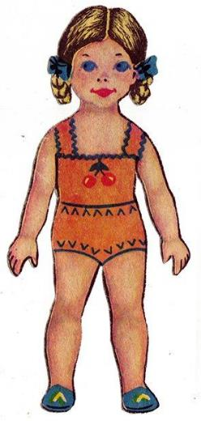
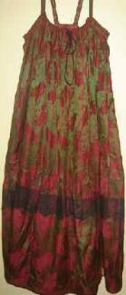
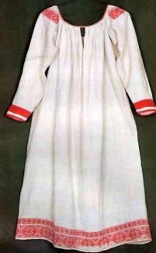
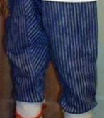
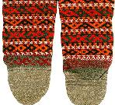
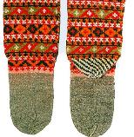
Подберите элементы одежды для мальчика и для девочки, подберите к ним прилагательные (одежда перемещается по щелчку)

Slide 7
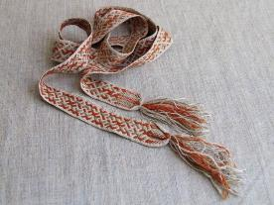
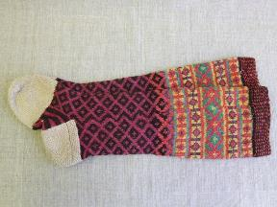
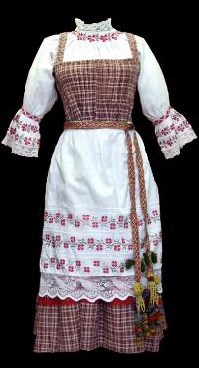
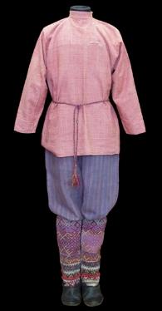
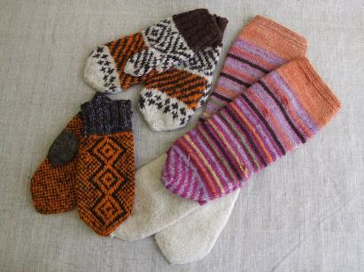
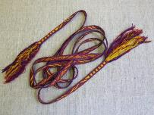
Ребята, давайте составим альбом для рассматривания. Нарисуем различные элементы одежды и украсим их орнаментом

